Slide 1
الوحدة الرابعة
الحوار

Slide 2
الدرس الثاني
أركان الحوار

Slide 3
تتكون أركان الحوار من عنصرين، هما:
موضوع الحوار
طرفا الحوار
من مميزات الحوار الجيد: أنه يقوم على المشاركة مع عدة أطراف؛ تبدأ بطرفين على الأقل، ويقوم أيضًا على موضوع يتناقش فيه المتحاورون للوصول إلى نتائج مفيدة وأفكار جديدة.

Slide 4
ما قواعد الحوار؟
للحوار أسس تساعد على نجاحه منها:
تحديد واضح للموضوع.
اتفاق المتحاورين على الحوار.
تحديد الهدف من الحوار.
التقيد بآداب الحوار

Slide 5
نشاط1
ما أهمية تحديد موضوع الحوار في رأيك؟
من المهم تحديد موضوع واحد فقط في الحوار؛ لأنه إن كثرت النقاط المحاور عليها لن يتم الوصول لنتيجة، وسوف يكون الحوار عبارة عن تنقل من فكرة لأخرى بدون وصول لهدف.

Slide 6
نشاط1
بماذا تتميز زيادة أطراف الحوار في رأيك؟
إن زيادة أطراف الحوار إذا كان فعالًا يُزيد من مشاركة الأفكار والآراء ويوسّع من مفاهيم المتحاورين، والاستفادة من آراء الآخرين وثقافتهم.

Slide 7
من عبارات الحوار المناسبة
هل توافقني؟
أظن أن
ما رأيك؟
يبدو لي

Slide 8
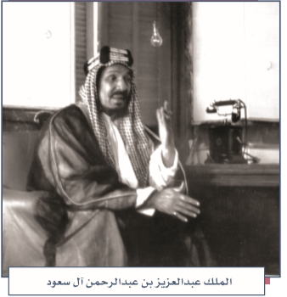
نشاط2
قال الملك عبد العزيز في عام 1355هـ مخاطبًا نخبة من المواطنين: « إننا في أشد الحاجة إلى الاجتماع والاتصال بكم؛ لتكونوا على علم بما عندنا، ونكون على علم تام بما عندكم، وأود أن يكون هذا الاتصال مباشرة وفي مجلسي لتحملوا إلينا مطالب شعبنا ورغباته، وتحملوا إلى الشعب أعمالنا ونوايانا، إني أود أن يكون اتصالي بالشعب وثيقًا دائمًا»

Slide 9
نشاط2
يحدد الطلبة عبارات في النص السابق:
إني أود
أود أن

Slide 10
للحوار منطلقات تساعد على نجاحه، من أهمها
الإنصاف والعدل
الاحترام المتبادل
عدم التعصب

Slide 11
ما أهمية الاحترام
تقدير الآخرين مهم لبدء الحوار معهم؛ لأن عدم التقدير أو عدم الاحترام يلغي الطرف الآخر، وهذا ليس من أخلاقنا الإسلامية

Slide 12
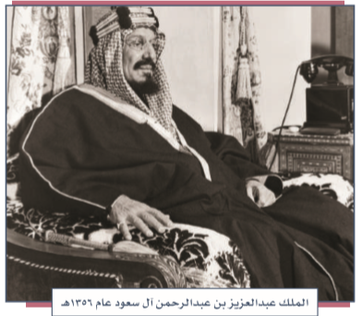
نشاط3
ورد في حوار صحفي مع الملك عبد العزيز في عام 1353 هـ ما يأتي:
مندوبو الصحف العربية: ما رأي جلالتكم في القضية الفلسطينية؟
الملك عبدالعزيز: إنني أتمنى لفلسطين كل خير وسعادة؛ لأنها بلد عربي، وفيها المسجد الأقصى، وفلسطين من بلاد العرب، والذي يسرُّ العرب يسرني، والذي يؤلمهم يؤلمني.

Slide 13
نشاط3
يقرأ الطلبة الحوار الذي جرى بين الملك عبدالعزيز والصحفيين، ويحددون أركان الحوار فيه:
الملك عبد العزيز / الصحفيون
رأي الملك عبد العزيز في القضية الفلسطينية

Slide 14
تقويم

Slide 15
س1 يذكر الطلبة ثلاث عبارات مناسبة للحوار
ما رأيك؟
هل توافقني؟
يبدو لي

Slide 16
س2 للحوار الجيد مميزات فما أبرزها؟
1- يقوم على المشاركة مع عدة أطراف تبدأ بطرفين على الأقل
2- يقوم أيضًا على موضوع يتناقش فيه المتحاورون للوصول إلى نتائج مفيدة وأفكار جديدة

Slide 17
س3 من أركان الحوار تحديد الموضوع، فما الركن الآخر المكمل لذلك؟
طرفا الحوار

Slide 18
س4 يكمل الطلبة الفراغات الآتية:
للحوار منطلقات تساعد على نجاحه، من أهمها
الإنصاف والعدل
.............
.............
عدم التعصب
الاحترام المتبادل

